Slide 1
머신러닝 프로젝트
with MNIST Data Set
4조
장진영(20202995)
이시호(20201601)
강현준(20201571)

Slide 2
프로젝트 진행 순서
Base Model 선정
데이터 전처리 방식
데이터 증강 기법
하이퍼 파라미터 조정
모델 성능 평가 기법 및 결과

Slide 3
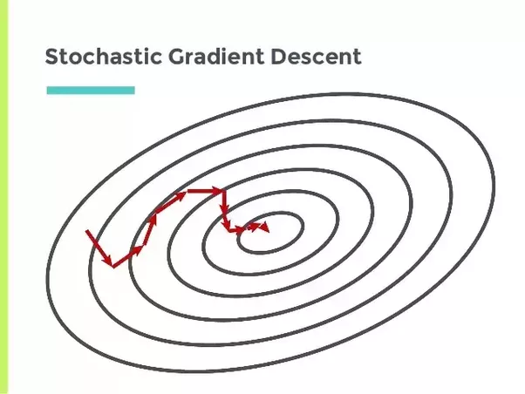

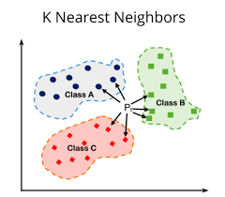

Base Model 선정
대표적인 모델 후보군들
SGD
Random Forest
KNN
SVM

Slide 4
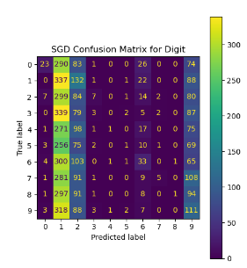
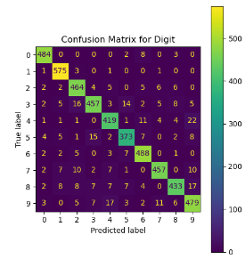
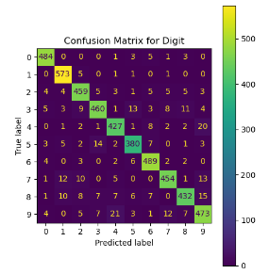
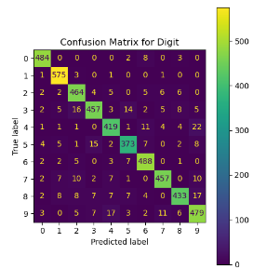
Base Model 선정
각 모델의 Digit Label에 대한 정확도의 Confusion Matrix
SGD
Random Forest
KNN
SVM
Label/Model | SGD | RF | KNN | SVM
FG | 74.12% | 99.9% | 83.82% | 99.24%
BG | 90.50% | 100% | 100% | 100%
Digit | 11.98% | 92.62% | 88.94% | 82%

Slide 5
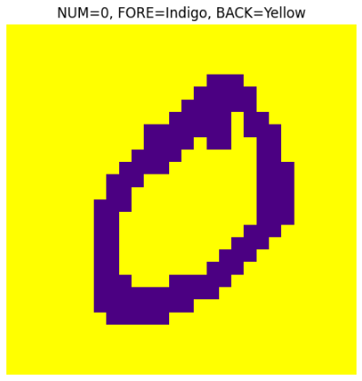
데이터 전처리 방식 (계획)
데이터 이진화

Slide 6
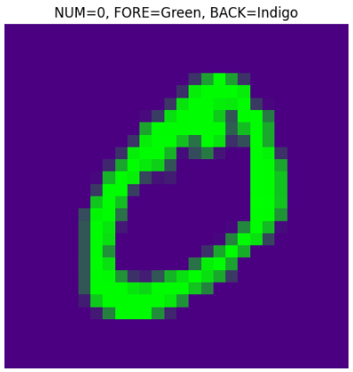
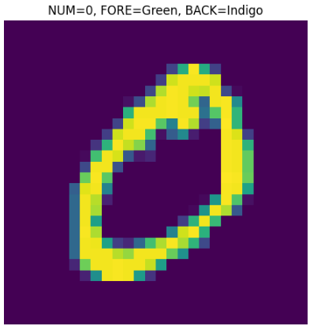
데이터 전처리 방식 (계획)
배경색(BG),전조색(FG) 데이터 GrayScale로 변환

Slide 7
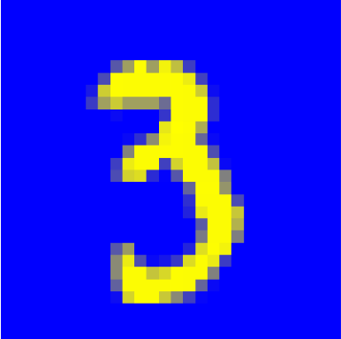


데이터 증강 기법 (계획)
Addition Rotated Data

Slide 8
하이퍼 파라미터 조정 (계획)

Slide 9
모델 성능 평가 및 결과 (계획)

